Slide 1

TURISMO

Slide 2
Sistema nacional de Gestão do turismo
Ministério do Turismo
Fórum Nacional dos Secretários e Dirigentes Estaduais de Turismo
Conselho Nacional de Turismo
Fóruns/ Conselhos Estaduais de Turismo
Câmaras temáticas
Secretaria Nacional de Promoção e Qualificação do Turismo
Secretaria Nacional de Estruturação do Turismo
Embratur

Slide 3
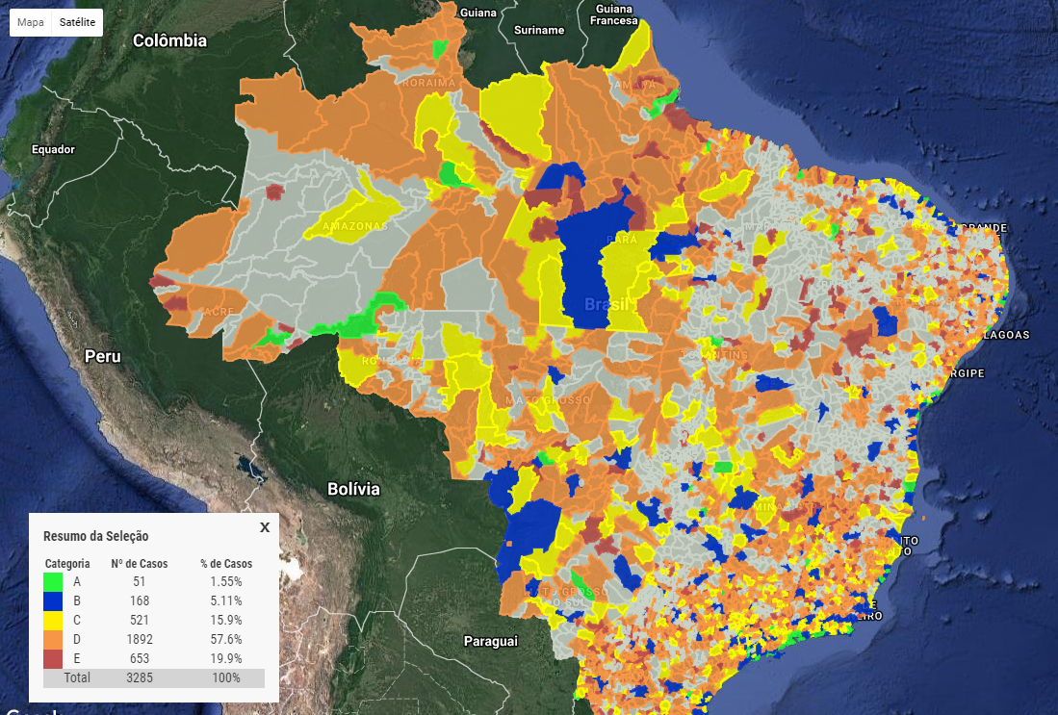
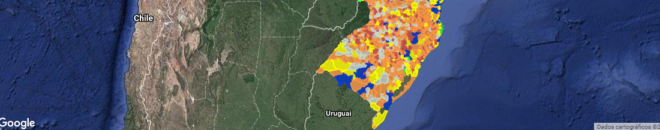
MAPA DO TURISMO BRASILEIRO
www.mapa.turismo.gov.br
328 regiões turísticas
3285 municípios

Slide 4
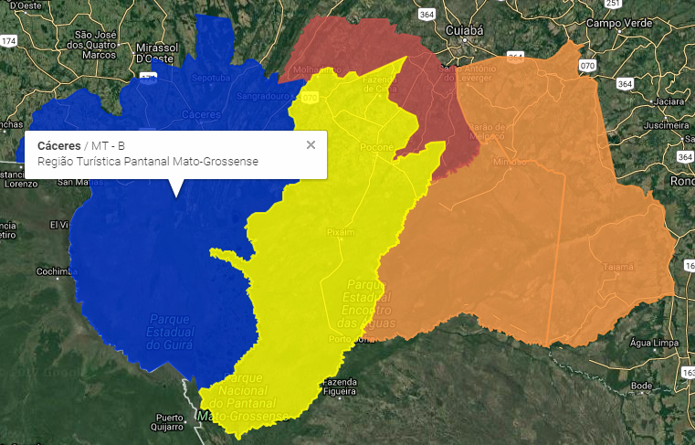
Região Turística Pantanal Mato-Grossense (MT)

Slide 5
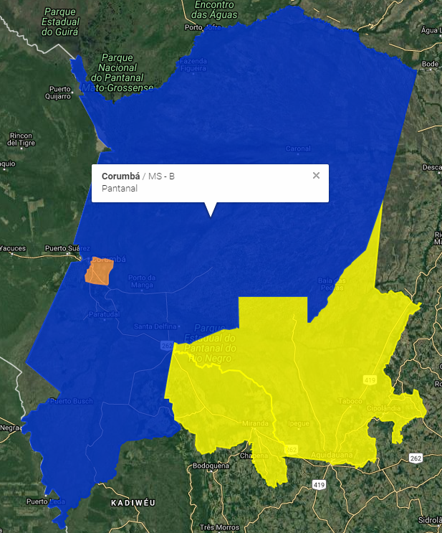
Região Turística Pantanal (MS)

Slide 6

SEGMENTAÇÃO DO TURISMO
SEGMENTAR
O MERCADO
Reduzir o esforço de marketing necessário para estimular a demanda

Slide 7




SEGMENTAÇÃO DO TURISMO

Slide 8
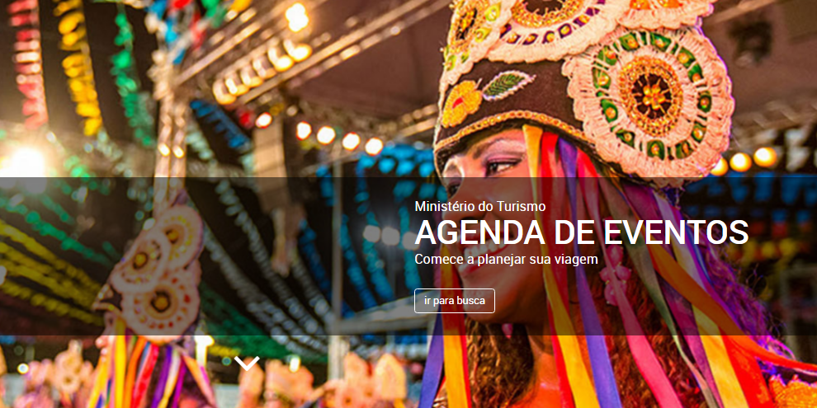
CALENDÁRIO DE EVENTOS
www.turismo.gov.br/agenda-eventos
CALENDÁRIO
DE EVENTOS

Slide 9

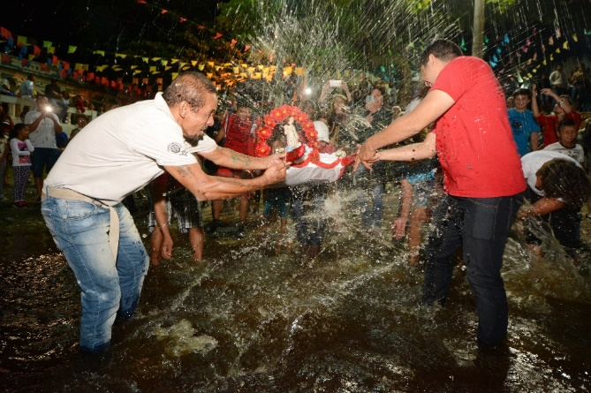
AÇÕES DE PROMOÇÃO E APOIO À COMERCIALIZAÇÃO
Estratégias para Posicionar os Festejos Juninos
como Produto Turístico Brasileiro
Corumbá/MS

Slide 10
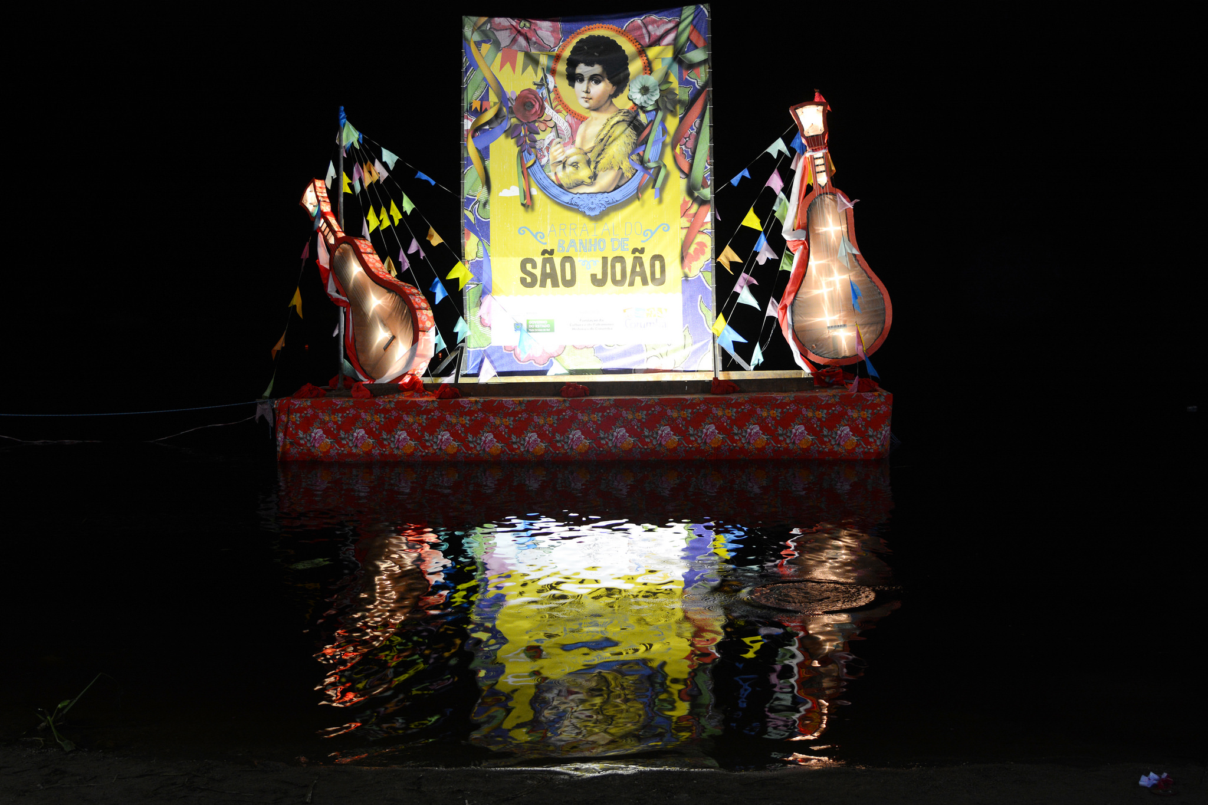
Foto: Gustavo Messina/MTur

Slide 11

Resultados Presstrip Corumbá
Data | 21 a 25 de junho de 2017
Veículos | Correio Braziliense Portal Skyscanner Portal Embarque na Viagem Assessoria de Comunicação MTur
Banco de Imagens | 4093 fotos, 274 editadas
Redes sociais convidados | 10 publicações
Redes sociais MTur | 25 publicações 182 mil seguidores 2437 reações
https://www.flickr.com/photos/ministeriodoturismo/albums/72157685692396885

Slide 12

Foto: Gustavo Messina/MTur

Slide 13
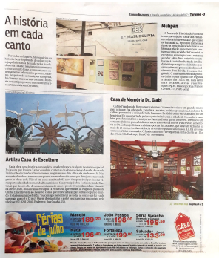
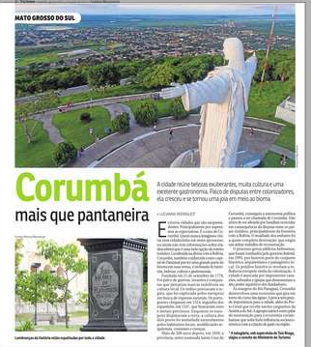
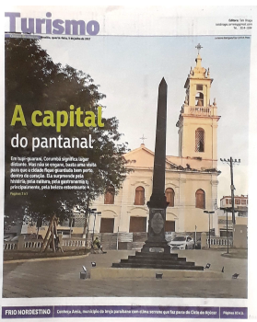
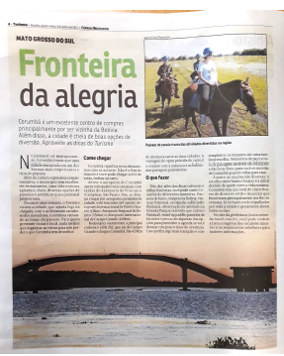
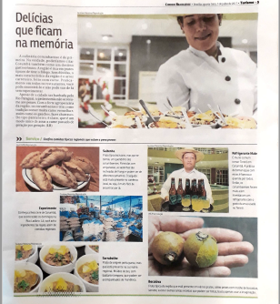
Destaque

Slide 14
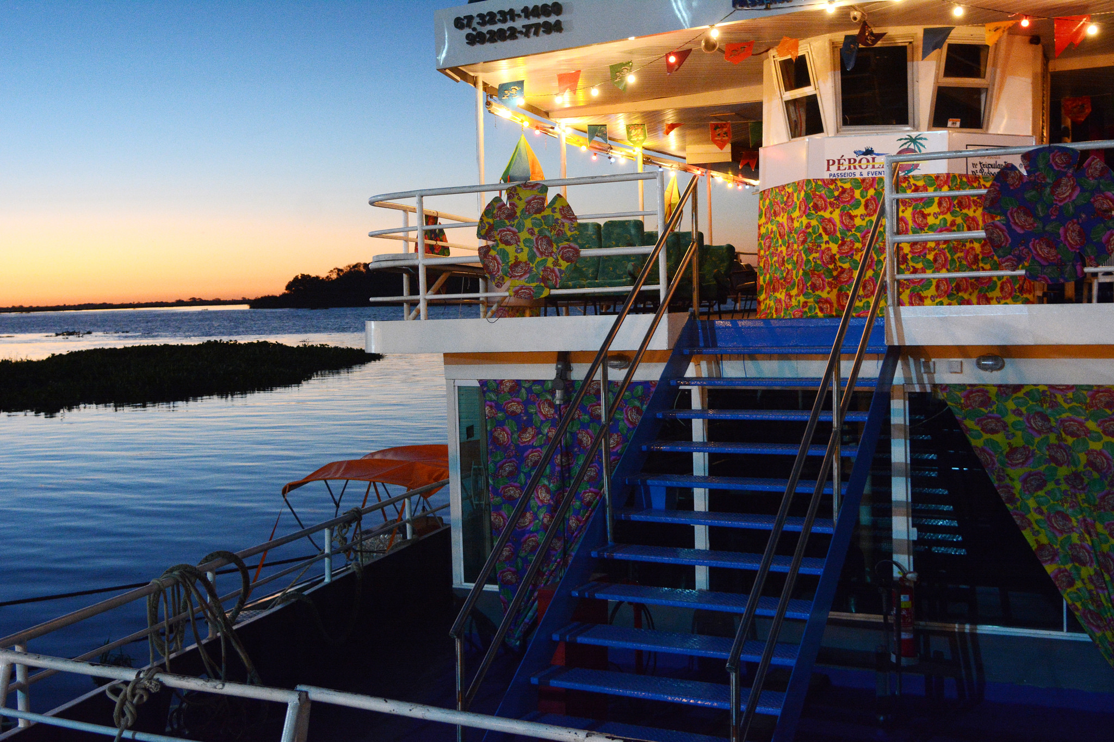
Foto: Gustavo Messina/MTur

Slide 15
Cristiano Borges
Coordenador-Geral de Produtos Turísticos
Ministério do Turismo
(61) 2023.8130
cristiano.borges@turismo.gov.br

